Slide 1








Notes:
Những đồ vật các em đã đoán được là những sáng chế trong đời sống của chúng ta. Để hiểu rõ về vai trò của sáng chế, lớp chúng mình hãy cùng đến với bài học Nhà sáng chế ngày hôm nay nhé!

Slide 2





Slide 3


1. Vai trò của sáng chế

Slide 4



Quan sát Hình 1 và cho biết các sáng chế dưới đây có vai trò như thế nào trong đời sống.
a) Trong đời sống
Thảo luận nhóm 4

Slide 5


Slide 6



Cách treo cuộn giấy vệ sinh với đầu cuộn giấy ở phía trên: giúp người sử dụng được thuận lợi.

Slide 7

Bóng đèn điện: Chiếu sáng, sưởi ấm và thuận tiện cho làm việc vào buổi tối.

Slide 8
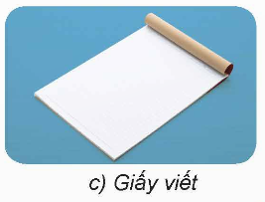
Giấy viết: Sử dụng trong việc đọc và viết, lưu trữ thông tin.

Slide 9


Guồng nước: Dùng để chuyển đổi năng lượng nước thành điện hoặc đưa nước đi từ nơi này sang nơi khác.

Slide 10

Hình 2 là sáng chế gì?

Slide 11
Sáng chế đã làm công nghệ thay đổi và phát triển như thế nào?

Slide 12


Kết luận
Sáng chế sẽ góp phần tạo ra sản phẩm mới, cải tiến sản phẩm, thúc đẩy sự phát triển của công nghệ, giúp đời sống con người tiện nghi và văn minh hơn.

Slide 13





Slide 14


Tìm hiểu và chia sẻ với bạn về vai trò của một sáng chế đối với đời sống con người mà em biết.

Slide 15





Dùng để biết, lưu trữ thông tin.

Slide 16
2. MỘT SỐ NHÀ SÁNG CHẾ TIÊU BIỂU TRONG LỊCH SỬ

Slide 17

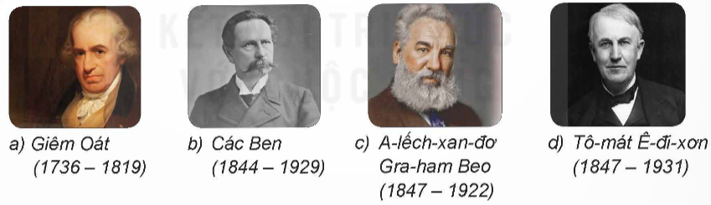
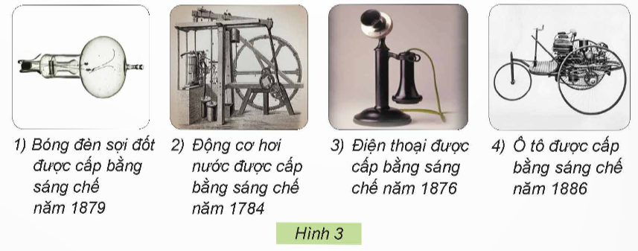
Quan sát Hình 3, ghép tên nhà sáng chế và sáng chế của họ cho phù hợp.

Slide 18
Mỗi tổ sẽ hoàn thành tiểu sử của 1 nhà sáng chế trong 5 phút:
Tổ 1 – Giêm Oát.
Tổ 2 – Tô-mát Ê-đi-xơn.
Tổ 3 – A-lếch-xan-đơ Gra-ham-beo.
Tổ 4 – Các Ben.

Slide 19
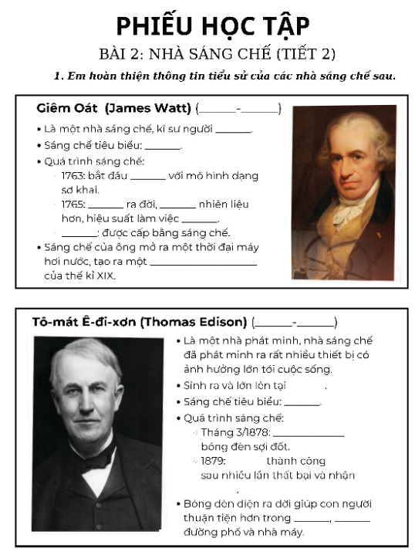
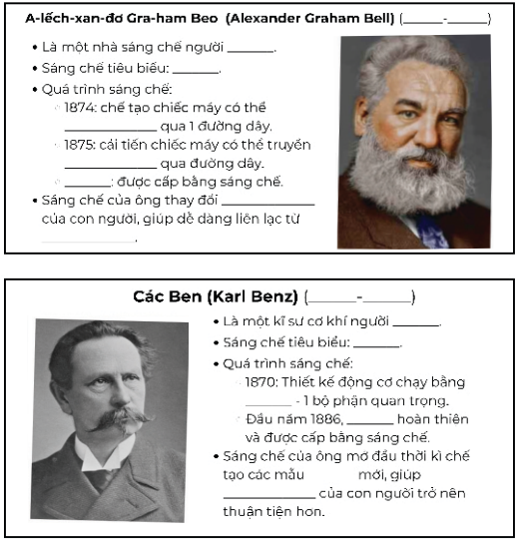

Slide 21
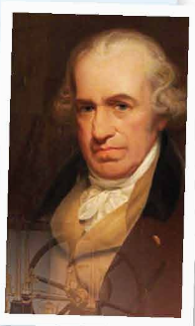
Giêm Oát (James Watt) (1736 - 1819)
- Là một nhà sáng chế, kĩ sư người Xcốt-len (Scotland) .
- Sáng chế tiêu biểu: động cơ hơi nước.
- Quá trình sáng chế:
+ 1763: bắt đầu thí nghiệm với mô hình dạng sơ khai.
+ 1765: ý tưởng ra đời, tiết kiệm nhiên liệu hơn, hiệu suất làm việc tăng lên.
+ 1784: được cấp bằng sáng chế.
- Sáng chế của ông mở ra một thời đại máy hơi nước, tạo ra một cuộc cách mạng công nghiệp của thế kỉ XIX.

Slide 22
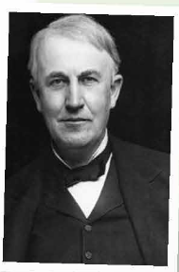
Tô-mát Ê-đi-xơn (Thomas Edison) (1847 - 1931)
- Là một nhà phát minh, nhà sáng chế đã phát minh ra rất nhiều thiết bị có ảnh hưởng lớn tới cuộc sống.
- Sinh và lớn lên tại Mỹ.
- Sáng chế tiêu biểu: bóng đèn sợi đốt.
- Quá trình sáng chế:
+ Tháng 3/1878: bắt đầu nghiên cứu bóng đèn sợi đốt.
+1879: chế tạo thành công sau nhiều lần thất bại và nhận bằng sáng chế.
- Bóng đèn điện ra đời giúp con người thuận tiện hơn trong làm việc và sinh hoạt vào buổi tối, thắp sáng đường phố và nhà máy.

Slide 23
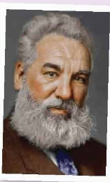
A-lếch-xan-đơ Gra-ham Beo (Alexander Graham Bell) (1874 - 1922)
- Là một nhà sáng chế người Xcốt-len.
- Sáng chế tiêu biểu: điện thoại.
- Quá trình sáng chế:
+ 1874: chế tạo chiếc máy có thể truyền tin điện báo qua 1 đường dây.
+ 1875: cải tiến chiếc máy có thể truyền giọng nói qua đường dây.
+ 1876: được cấp bằng sáng chế.
- Sáng chế của ông thay đổi phương thức liên lạc của con người, giúp dễ dàng liên lạc từ khoảng cách xa.

Slide 24
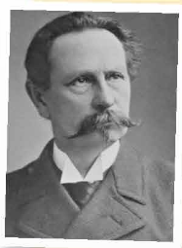
Các Ben (Karl Benz) (1844 - 1929)
- Là một kĩ sư cơ khí người Đức.
- Sáng chế tiêu biểu: xe ô tô.
- Quá trình sáng chế:
+ 1870: Thiết kế động cơ chạy bằng xăng – 1 bộ phận quan trọng.
+ Đầu năm 1886, chiếc ô tô hoàn thiện và được cấp bằng sáng chế.
- Sáng chế của ông mở đầu thời kì chế tạo các mẫu ô tô mới, giúp phương thức di chuyển của con người trở nên thuận tiện hơn.

Slide 25
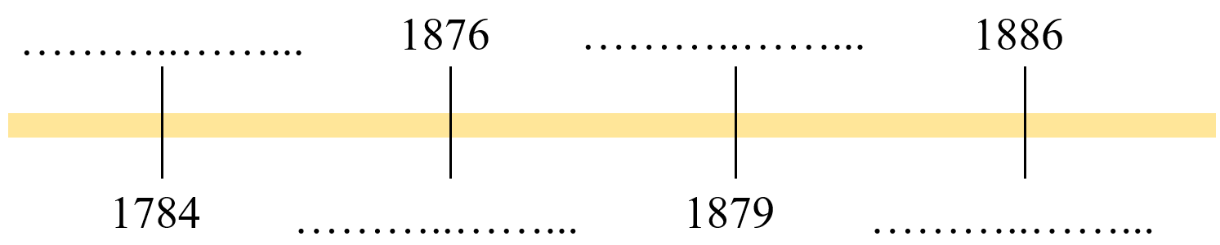
Em hãy hoàn thiện sơ đồ thời gian nhận bằng sáng chế sau:
Động cơ hơi nước
Bóng đèn sợi đốt
Điện thoại
Ô tô

Slide 27

Tìm hiểu và lập sơ đồ tư duy để mô tả những hiểu biết của em về một trong những sáng chế mà em biết theo gợi ý dưới đây.

Slide 28
- Nhược điểm:
Đèn điện cần nguồn điện để hoạt động, vì vậy nếu mất điện, không thể sử dụng đèn
Cần bảo dưỡng và thay thế đèn thường xuyên
Có thể gây cháy nổ hoặc gây thương tích nếu không sử dụng đúng cách
Nhà sáng chế: Thomas Edison
- Ưu điểm:
Mang lại ánh sáng sáng hơn, rõ ràng và dễ dàng điều chỉnh
Tiết kiệm năng lượng so với các hệ thống chiếu sáng trước đó
Tạo điều kiện thuận lợi cho các hoạt động trong các ngành công nghiệp và dân dụng
Bóng đèn sợi đốt
Năm sáng chế:
1879
- Vai trò:
Cung cấp ánh sáng trong các không gian tối
Thay thế hệ thống chiếu sáng truyền thống như nến và đèn dầu
Tạo điều kiện thuận lợi cho hoạt động trong ban đêm

Slide 29
Trong lịch sử, có một số nhà sáng chế tiêu biểu góp phần thay đổi xã hội loài người với các sáng chế của họ. Có thể kể đến như: Giêm Oát với động cơ hơi nước (1784), A-lếch-xan-đơ Gra-ham Beo với điện thoại (1876) , Tô-mát Ê-đi-xơn với bóng đèn sợi đốt (1879), Các Ben với ô tô (1886),...

Slide 30


Slide 31

Tìm hiểu, thiết kế poster yêu thích và trình bày đơn cải tiến một sáng chế mà em giản ra giấy A5 theo một số gợi ý sau:
Tên sáng chế.
Nhà sáng chế phát minh sáng chế đó.
Công dụng của sáng chế đó.
Ý tưởng cải tiến sáng chế (ưu điểm/điểm mới của sáng chế đó).
Hình vẽ minh hoạ đơn giản.

Slide 32

Sáng chế trong hình dưới đây có vai trò gì?
A. Là nền tảng tạo ra các loại máy móc.
B. Giúp chiếu sáng.
C. Giúp con người có thể nói chuyện với nhau dù ở cách xa nhau.
D. Giúp con người di chuyển một quãng đường rất xa.

Slide 33


Sáng chế trong hình dưới đây có vai trò gì?
A. Là nền tảng tạo ra các loại máy móc.
B. Giúp chiếu sáng.
C. Giúp con người có thể nói chuyện với nhau dù ở cách xa nhau.
D. Giúp con người di chuyển một quãng đường rất xa.

Slide 34
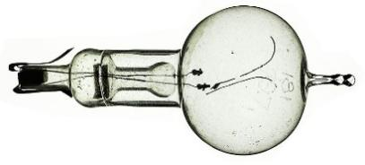
Sáng chế trong hình dưới đây của nhà sáng chế nào?
3
A. Tô-mát Ê-đi-xơn.
B. Các Ben.
C. Giêm Oát.
D. A-lếch-xan-đơ Gra-ham Beo.

Slide 35





